Slide 1

Cours 15
View MODELS, UPLOAD D'IMAGES ET TOASTR

Slide 2
Contenu du cours
View Models
Upload d’images
Toastr

Slide 3
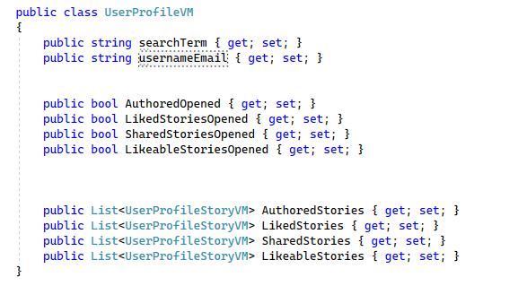
View Models
Pour aller plus loin que les vues simples.
En utilisant un ViewModel, on peut inclure d’autres informations que celle qui est contenu dans notre base de données.
Par exemple, des champs recherche ou de l’information à propos des éléments qui sont ouverts ou fermés.

Slide 4
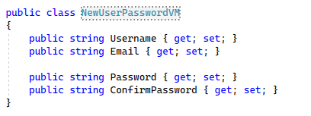
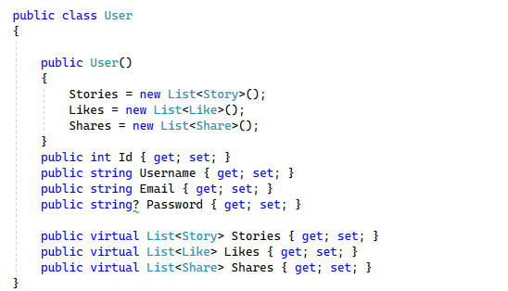
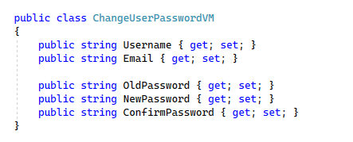
Des View Models pour des besoins spécifiques
Pour créer un nouvel utilisateur ou pour changer son mot de passe, on ne veut pas faire une vue qui utilise directement le User.
Premièrement pour nous permettre d’ajouter des champs qui n’existent pas dans la classe User, comme ConfirmPassword et OldPassword.
Mais aussi pour simplifier le modèle utilisé par la vue.

Slide 5
Pour téléverser (uploader) une image
Il faut connaître l’endroit sur le disque où l’on va sauvegarder notre image. On veut donc commencer par obtenir un IWebHostEnvironment qui nous permet d’obtenir cette information. On peut l’injecter dans notre Controller de cette façon.
private readonly CrazyBooksDbContext _db;
private readonly IWebHostEnvironment _webHostEnvironment;
public HomeController(CrazyBooksDbContext crazyBooksDbContext,
IWebHostEnvironment webHostEnvironment)
{
_db = crazyBooksDbContext;
_webHostEnvironment = webHostEnvironment;
}

Slide 6
Exemple d’action pour sauvegarder un fichier
//POST CREATE
//Permet de créer une nouvelle entrée pour travel avec une image associée
[HttpPost]
public async Task<IActionResult> Create(Travel travel)
{
if (ModelState.IsValid)
{
string webRootPath = _webHostEnvironment.WebRootPath; //La racine de notre serveur.
var files = HttpContext.Request.Form.Files; //nouvelle image récupérée
if (files.Count > 0)
{
string fileName = Guid.NewGuid().ToString();// Nom fichier généré, unique (on évite les Path Traversal)
var uploads = Path.Combine(webRootPath, AppConstants.ImagePath);// chemin pour les images
var extension = Path.GetExtension(files[0].FileName); // extraire l'extension du fichier
// Créer un canal pour transférer le fichier
using (var filesStreams = new FileStream(Path.Combine(uploads, fileName + extension), FileMode.Create))
{
files[0].CopyTo(filesStreams);
}
// Composer le nom du fichier avec son extension qui sera enregistré dans la BD
// avec le path relatif à partir du Root
// ou sans le path relatif (le path devra être ajouté dans la View)
travel.TravelImage = fileName + extension;
}
// Ajouter à la BD
await _context.Travel.AddAsync(travel);
await _context.SaveChangesAsync();
return RedirectToAction(nameof(Index));
}
return this.View(travel);
}

Slide 7
HTML <form> enctype attribute
Permet de choisir de quelle façon les données sont encodées dans le formulaire envoyé au serveur.
Valeur | Description
application/x-www-form-urlencoded | Valeur par défaut, tous les caractères sont encodés, les symboles spéciaux sont convertis
multipart/form-data | Obligatoire pour le téléchargement de fichiers
text/plain | Données sans encodage, déconseillé

Slide 8
View Create pour l’upload d’image
Le formulaire doit utiliser un enctype="multipart/form-data"
On utilise un input de type="file" pour nous permettre de sélectionner un fichier à téléverser
<form class="form-horizontal" method="post" enctype="multipart/form-data" asp-action="Create">
…
<div class="col-8">
<input type="file" name="files" id="uploadBox" asp-for="TravelImage" class="form-control" />
<span asp-validation-for="TravelImage" class="text-danger"></span>
</div>
…
</form>

Slide 9
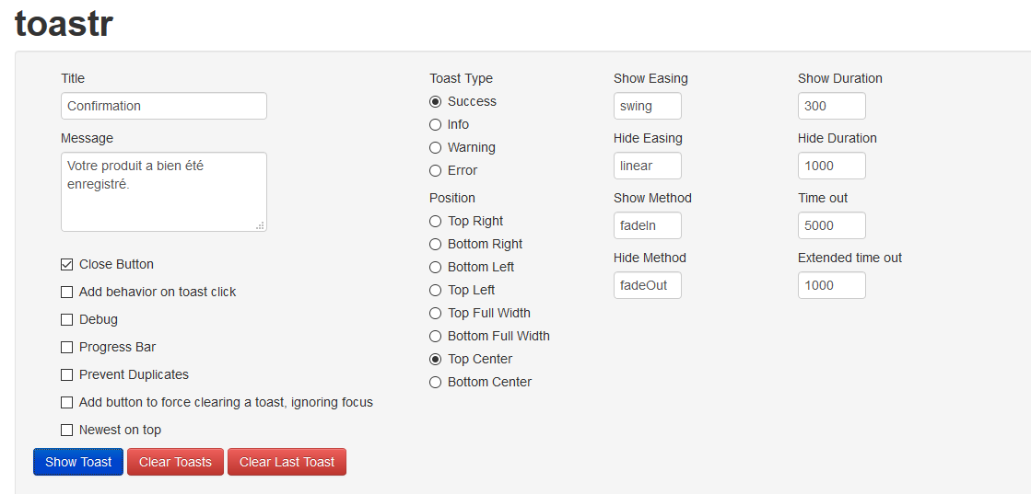


Librairie toastr

Slide 10
Ajout de la librairie toastr
Ajouter la référence dans le _layout
<head>
…
<link href="https://cdn.jsdelivr.net/npm/summernote@0.8.18/dist/summernote.min.css"
rel="stylesheet">
<link rel="stylesheet"
href="https://cdnjs.cloudflare.com/ajax/libs/toastr.js/latest/css/toastr.min.css"
crossorigin="anonymous" />
<link rel="stylesheet" href="~/css/site.css" />
</head>
</footer>
<script src="~/lib/jquery/dist/jquery.min.js"></script>
<script src="~/lib/bootstrap/dist/js/bootstrap.bundle.min.js"></script>
<script src="~/js/site.js" asp-append-version="true"></script>
<script src="https://cdn.jsdelivr.net/npm/summernote@0.8.18/dist/summernote.min.js"></script>
<script src="https://cdnjs.cloudflare.com/ajax/libs/toastr.js/latest/js/toastr.min.js"></script>

Slide 11
Affichage des notifications toastr
On utilise généralement le TempData pour afficher les messages d’erreur
@using ChampsSpeciaux.Utility
@if (TempData[AppContants.Success] != null)
{
<script type="text/javascript">
toastr.success('@TempData[AppContants.Success]');
</script>
}
@if (TempData[AppContants.Error] != null)
{
<script type="text/javascript">
toastr.error('@TempData[AppContants.Error]');
</script>
}

Slide 12

Utilisation dans le contrôleur
_context.Travel.Update(travel);
_context.Save();
TempData[AppContants.Success] = "The travel was updated.";
return RedirectToAction(nameof(Index));

